Slide 1
Psychosocial Risks
Safety Training for New Recruits
Module TCG 2.5b

Slide 2
Psycho-soziale Risiken
H3SE-Integrationskit
TCG-Modul 2.5b

Slide 3
Ziele des Moduls
Am Ende dieses Moduls:
Kennen Sie das erforderliche Verhalten, um psycho-soziale Risiken zu vermeiden/vorzubeugen.

Slide 4
Konkrete Situationen
Eines Morgens entdeckt Henri bei seinem Eintreffen einen sehr müden Kollegen, der vor seinem Rechner weint.
Ein Kollege von Simone ist seit mehreren Wochen bei Meetings und gegenüber seinem Team sehr aggressiv, während er für gewöhnlich eher ruhig und konstruktiv bleibt.
Ein frisch eingestellter, junger Mitarbeiter zeigt einen sehr ausgeprägten Angstzustand. In der dritten Woche beklagt er sich über die zu hohe Arbeitsbelastung, über seine Unfähigkeit, ihr Stand zu halten…
Was haben diese Situationen gemeinsam?

Slide 5
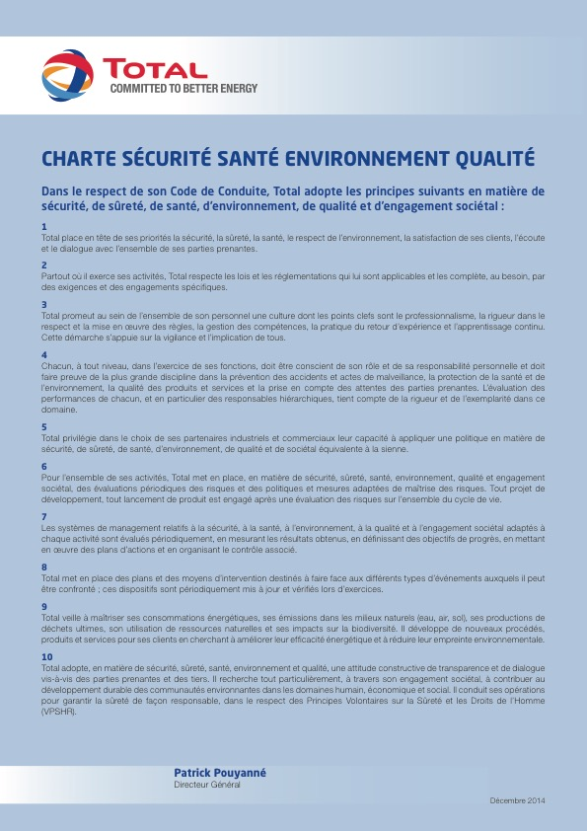
Ein wichtiges Thema für die Total-Gruppe
Abkommen vom 20. Januar 2016 bezüglich der Vorbeugung von PSR zur Verbesserung der Lebensbedingungen bei der Arbeit (in Frankreich).
Kit „Gemeinsam PSR verhindern“
Im Intranet abrufbar.

Slide 6
PSR

Slide 7
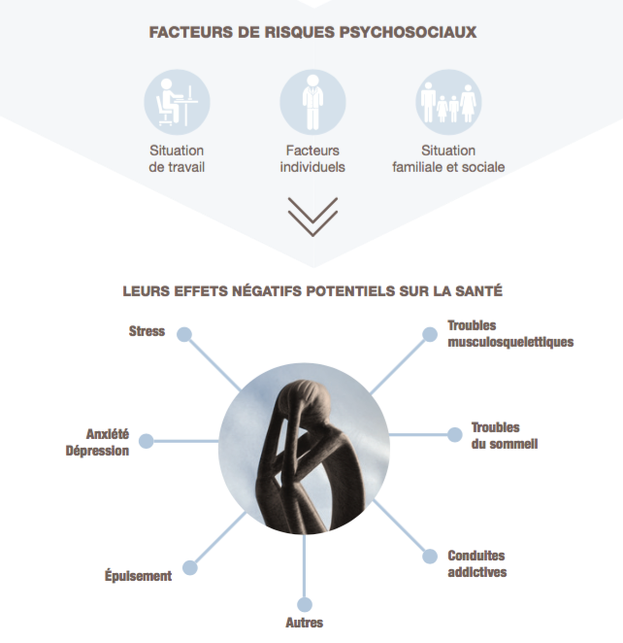
Faktoren psycho-sozialer Risiken

Slide 8
Das Verhalten als Kollege
Sich gut verhalten:
Alarmieren:
Bei Bedarf vermitteln:

Slide 9
Das Verhalten als Kollege
Sich gut verhalten:
Auf Kollegen und insbesondere auf Veränderungen achten: was vom üblichen Verhalten abweicht und zum Dauerzustand wird.
In Zusammenhang mit dem Ethikkodex: Zuhören, Respekt…
Alarmieren:
Ihrem unmittelbaren Manager oder HR mitteilen.
Bei Bedarf an einen bestimmten Gesprächspartner vermitteln, der im Hinblick auf PSR sensibilisiert wurde:
Ihre Hierarchie
Human Ressources
(Betriebs-) Arzt, Sozialarbeiter
Personalvertreter

Slide 10
Konkrete Situationen
Eines Morgens entdeckt Henri bei seinem Eintreffen einen sehr müden Kollegen, der vor seinem Rechner weint.
Ein Kollege von Simone ist seit mehreren Wochen bei Meetings und gegenüber seinem Team sehr aggressiv, während er für gewöhnlich eher ruhig und konstruktiv bleibt.
Ein frisch eingestellter, junger Mitarbeiter zeigt einen sehr ausgeprägten Angstzustand. In der dritten Woche beklagt er sich über die zu hohe Arbeitsbelastung, über seine Unfähigkeit, ihr Stand zu halten…
Welches Verhalten ist anzunehmen?

